Slide 1
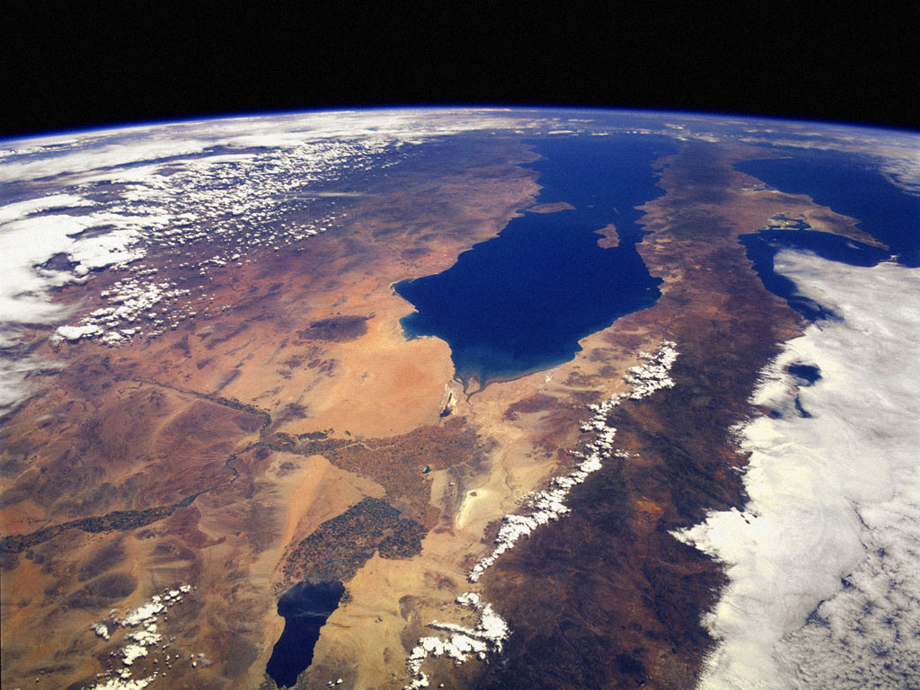
Вимірювання відстаней у просторі

Slide 2
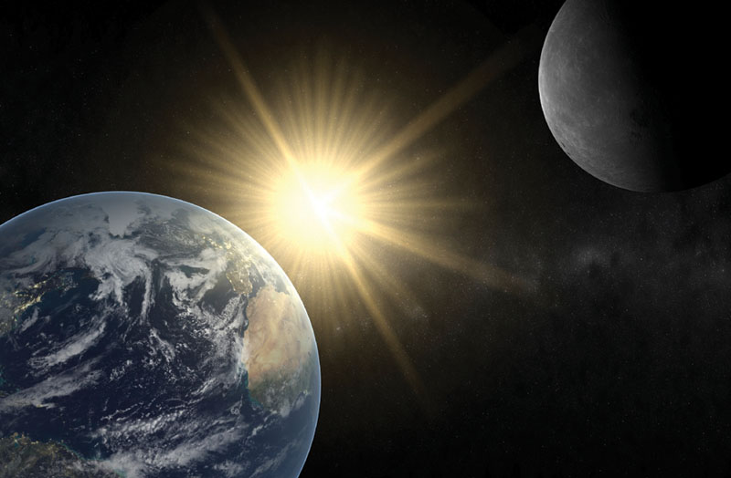
Метод радіолокації
Як працює : посилаємо сигнал і приймаємо віддзеркалений, час запізнення говорить
про відстань.
Посланий сигнал
Отриманий сигнал

Slide 3
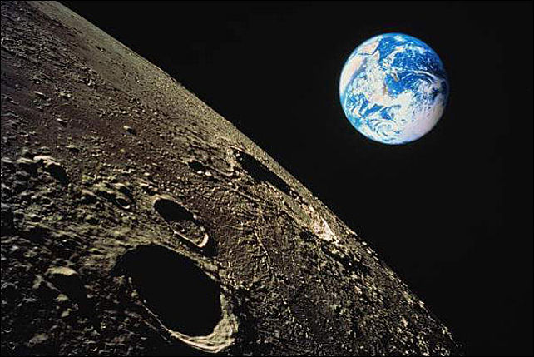
Радіолокація Луни
Дозволяє засікати відстані на Луні с точністю до сантиметра

Slide 4
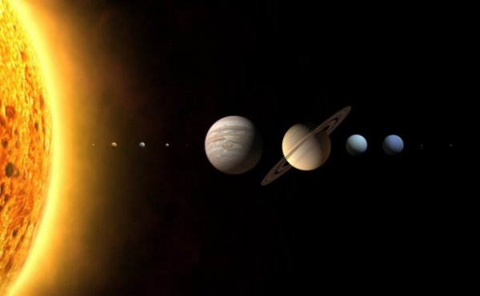
Астрономічна одиниця
Основна одиниця вимірювання відстані в Сонячній Системі.
Дорівнює середньої відстані від Землі до Сонця .
150 млн. км

Slide 5
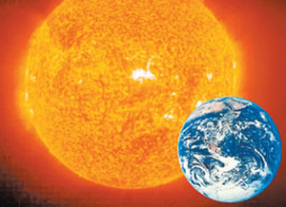
Розмір еліпса орбіти зірки прямопропорційний її розмірам

Slide 6
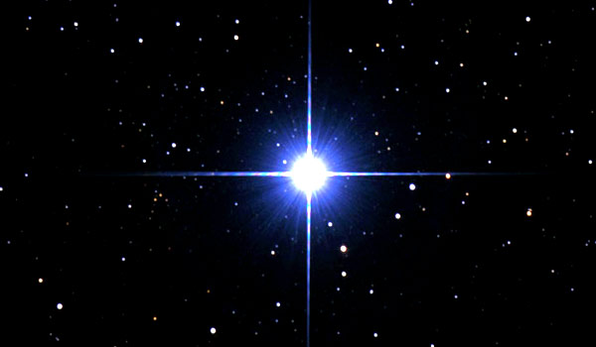
Паралакс – парсек секунди. Відстань, з якої радіус земної орбіти можна побачити під кутом в одну секунду дуги ( дуже маленький кут )
Лінія видимості у січні
Лінія видимості у липні
паралакс
Земля
Сонце
Земля

